Slide 1
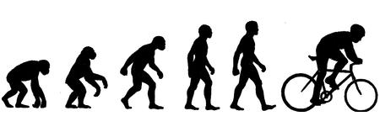
Cycling in Switzerland
– Safe and Sound
Pro Velo
Notes:
Willkommen!

Slide 2
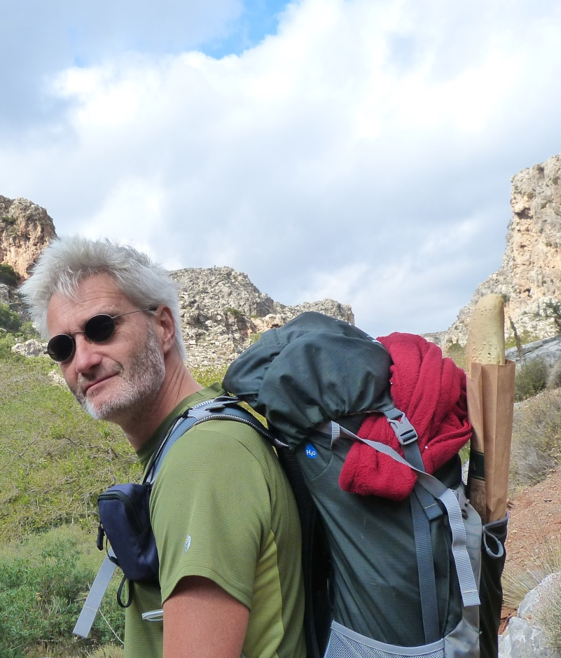
Micha Bräuer
*1967 in Germany ,
since 2001 in Switzerland
Dipl.-Wirtsch.-Ing.
Adult Educator
Board member Pro Velo Zug
Bicycle Trainings
Bicycle Repair Trainings
Notes:
Adult Educator with Federal Diploma of Higher Education
Swiss Federation of Adult’s Education

Slide 3
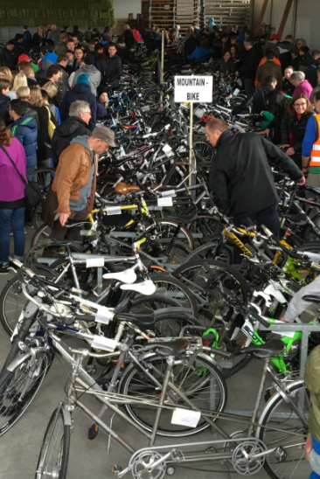
Pro Velo Zug
Political representation
Bicycle fairs (Velobörsen):
2x/a in Zug
  Next: 16.06.2018
Cycling courses for children +
  Baar, Zug & Cham
  Next: 09.06.2018: Baar
Repair courses
  Next: 09.06.2018: Schulhaus Athene
Velo-Kultour
  Next: 30.06.2018:
Notes:
«Du – Sie» Ansprechen Regeln
FRAGEN stellen, wenn Sie welche haben

Slide 4
Summary
Updates 2018
Tours around Zug
Equipment and Helmets
Internet resources
Cycling with Children
Notes:
Zeit ca. 40- 45 min
Fertig vor Kinder um sie zu sehen
Fragen sofort stellen

Slide 5

www.velo-initiative.ch
National initiative of Pro Velo
Constitution amendment:
Bicycles equal to pedestrians
Counter-proposal: “can” instead of “must”
→ No Plebiscite
Notes:
Zeit ca. 40- 45 min
Fertig vor Kinder um sie zu sehen
Fragen sofort stellen

Slide 6
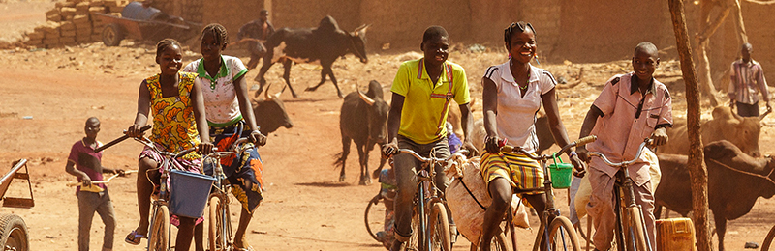
Velafrica
Collect
Recycle
Export
Mobilise
Integrate

Slide 7
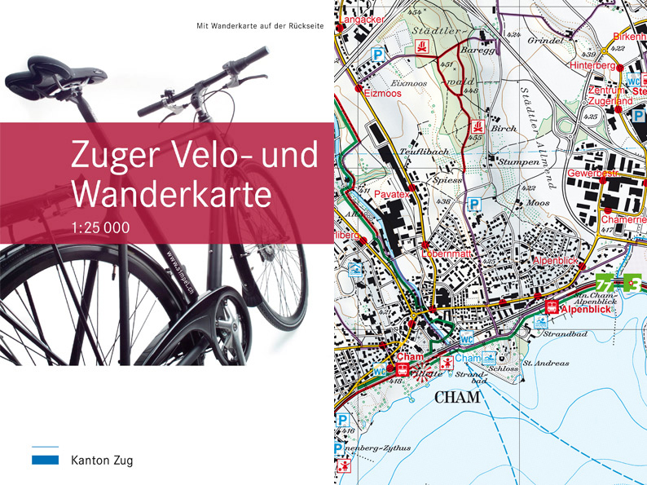
Maps
2011
29.80

Slide 8
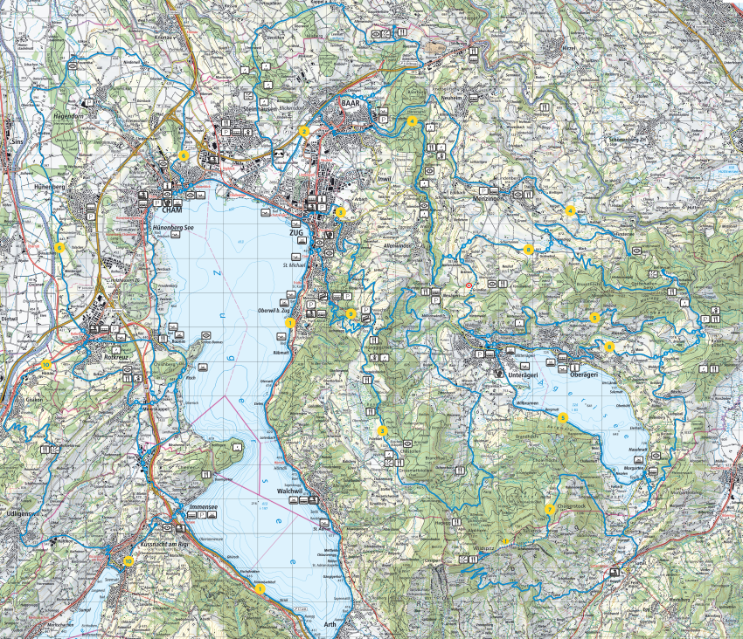
Zug – the Bike All Terrain
New bike map
Free
Zug Tourismus

Slide 9
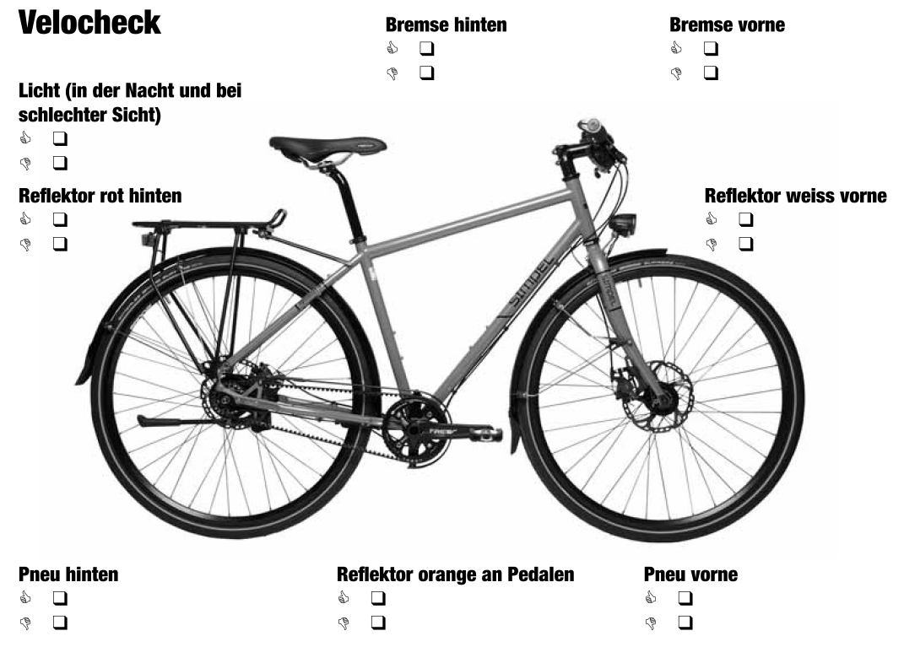
Bicycle Equipment
brakes
light (at night or bad sight)
No bell
mandatory
red rear reflector
white front reflector
orange pedal reflector
tires
Notes:
Haben Sie Fragen zur Ausrüstung?
Ruhendes Licht nicht fix installiert, aber sobald es dämmert obligatorisch
Hinweis Veloschloss! → Versicherungstechnisch

Slide 10
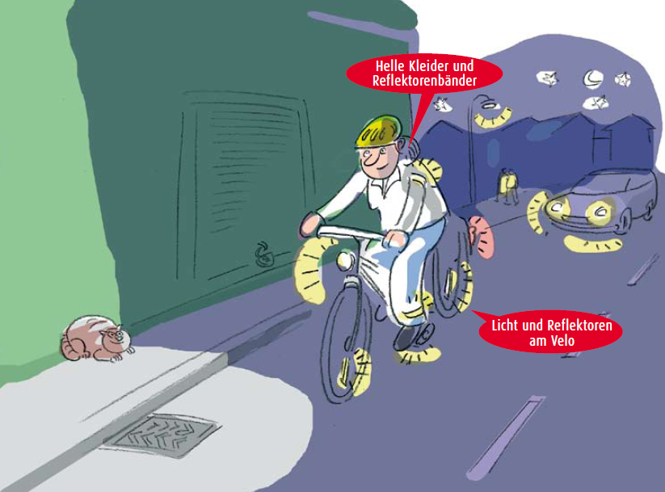
madevisible.swiss
Bright clothing and reflectors
Bicycle light and reflectors
Notes:
Rückstrahler am Helm
Beispiele zeigen
Gute Investition!

Slide 11
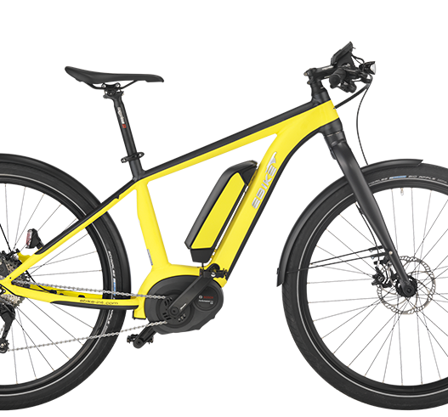
E-Bikes
2 Categories
  "Leicht-Motorfahrräder"
  = Motor < 500 W and support until 25 km/h
  "Motorfahrräder"
  = Motor < 1000 W and support until 45 km/h
  If not: Motorbike
Notes:
langsame E-Bike Kategorie: motorlosen Velos fast gleichgestellt
schnelle E-Bike Kategorie: zusätzliche Regeln, ähnlich Mofa; Hauptunterschied: Wegebenutzungsregeln und Art des Helms
Zum Vergleich: ein sportlicher Mensch schafft
300W für eine Minute
100W für eine Stunde
Stand Ende 2017:

Slide 12
E-Bikes
Slow | Fast
Fixed light and bell | Fixed light, bell/horn and mirror
 | Helmet mandatory
Child seats allowed Trailer (for two children) allowed | Rear child seat allowed Trailer (for two children) allowed
Use of cycle tracks mandatory; also if prohibited for motorcycles | Use of cycle tracks mandatory; if prohibited for motorcycles: with motor turned off
Driving license M for 14-16 | Driving license M (from 14 on)
Theft covered by most insurances Vandalism not covered by most ins. | Theft not covered by most insurances Yellow Number: mandatory liability ins.
Notes:
Gemeinsamkeiten und Unterschiede zwischen der langsamen und schnellen E-Bike Kategorie
Empfehlung zu Helmtragen auch bei der langsamen Kategorie. Man ist schneller unterwegs als ohne Motor und unterschätzt so Distanzen eher.

Slide 13
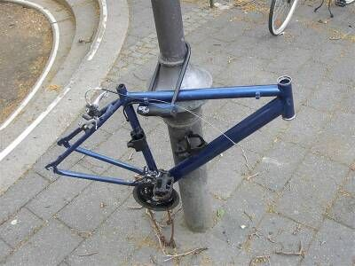
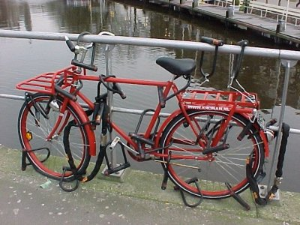
Bike lock

Slide 14
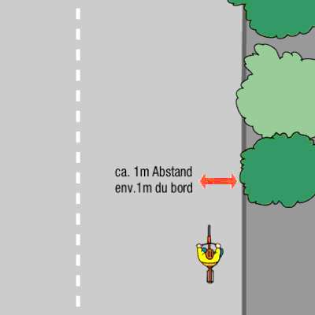
Distance

Slide 15
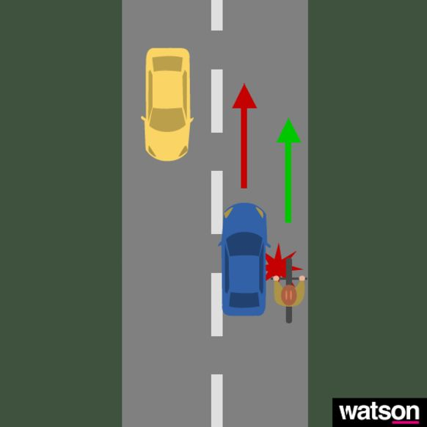
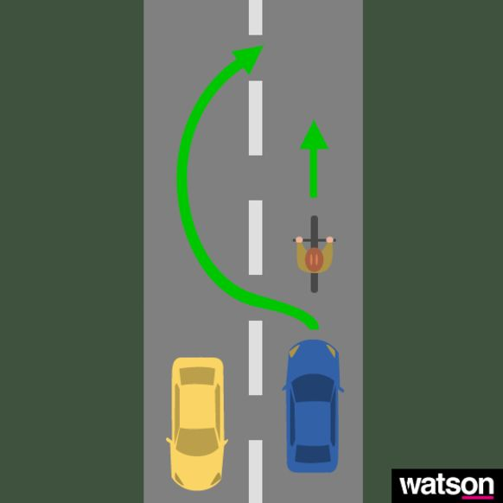
Distance
4 Situations to show why you should ride in the middle of the road
(4 Situationen, die zeigen, warum du mit dem Velo in der Mitte fahren solltest)
Notes:
Quelle:
http://www.watson.ch/Schweiz/Best%20of%20watson/312667209-4-Situationen--die-zeigen--warum-du-mit-dem-Velo-in-der-Mitte-fahren-solltest

Slide 16
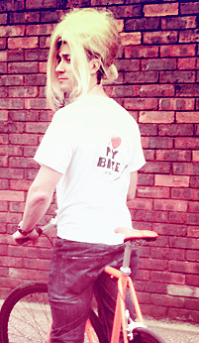
www.1m50.ch
University of Bath: Ian Walker
Notes:
Artikel ausdrucken und am Ende verteilen:
Deutsch: http://www.braeuer.ch/download/walker_de.pdf
Englisch: http://www.braeuer.ch/download/walker_en.pdf
Eine englische Versicherung hat konsequenterweise den sichersten möglichen Helm entwickelt – incl. Damenperücke: https://www.eta.co.uk/2011/04/01/safest-bicycle-helmet-has-built-in-wig/

Slide 17
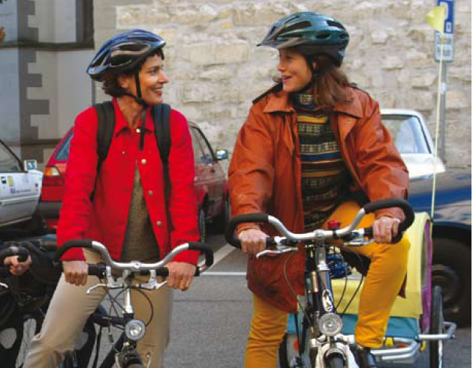
Helmet
Velohelm richtig anpassen – nur so bietet er wirksamen Schutz
Helm muss waagrecht auf dem Kopf sitzen
Helmrand ca. zwei Fingerbreit oberhalb der Nasenwurzel
Riemen anziehen, Helm darf weder nach vorne noch nach hinten rutschen
Two fingers above the nose
Too far up
Belts not equally straight, too far up
All belts equally straight, enough space for a finger underneath the chin
Notes:
Vorzeigen!

Slide 18
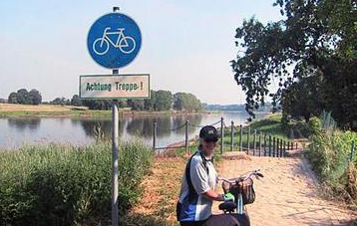
Signals
Mind the
stairs
Notes:
Willkommen!

Slide 19
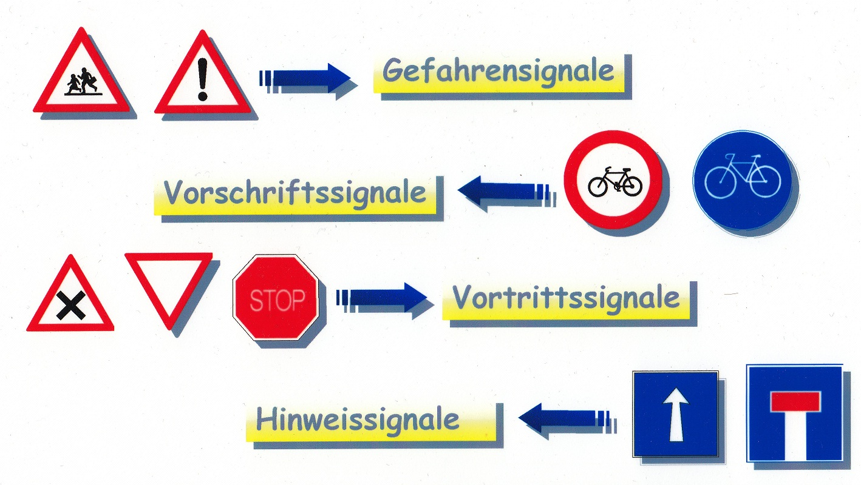
Signals
Danger
Rule
Priority
Indication
Notes:
Frage: Fahrausweis?
Kinder müssen Signale kennen! Hinweis auf Formen der Signale

Slide 20
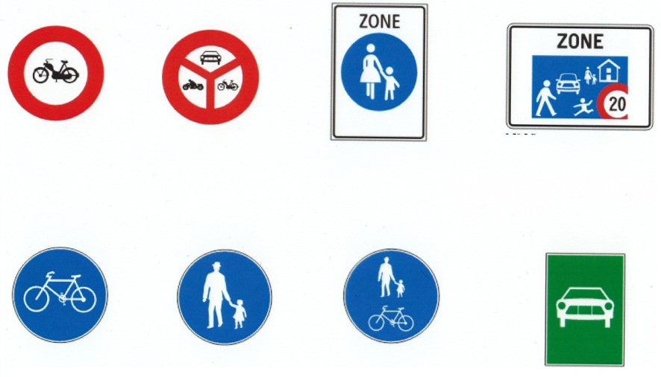
Signal Quiz
May
May
Prohibited
May
May?
Must?
Prohibited?
Must
Must
Prohibited
Prohibited
Notes:
1-4 Fragen, 5-8 automatisch nach 3 sek.
Wo dürfen Velofahrer durchfahren?
May? – Must? – May nicht?

Slide 21
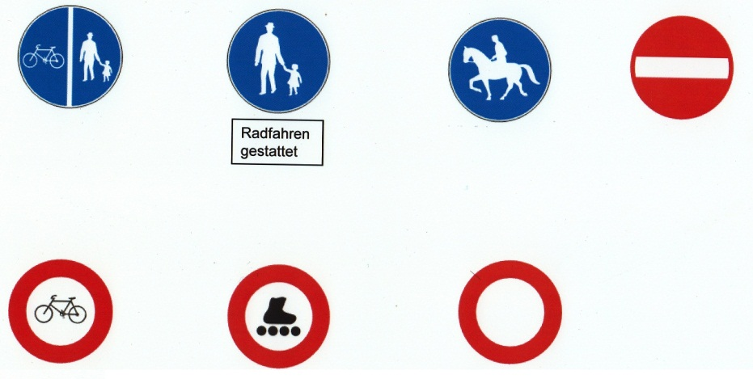
Signal Quiz
Must
May
Prohibited
Prohibited
May?
Must?
Prohibited?
Prohibited
May
Prohibited
Notes:
1-4 Fragen, 5-7 automatisch nach 3 sek.
Hinweis:
«Kind und Velo» S. 26 - 29
Signale auf Schulweg erklären. Zeit nehmen!
Erklärung Gangschaltung:
Warum Schalten?
Wann Schalten?
Geben sie Tipps…!

Slide 22
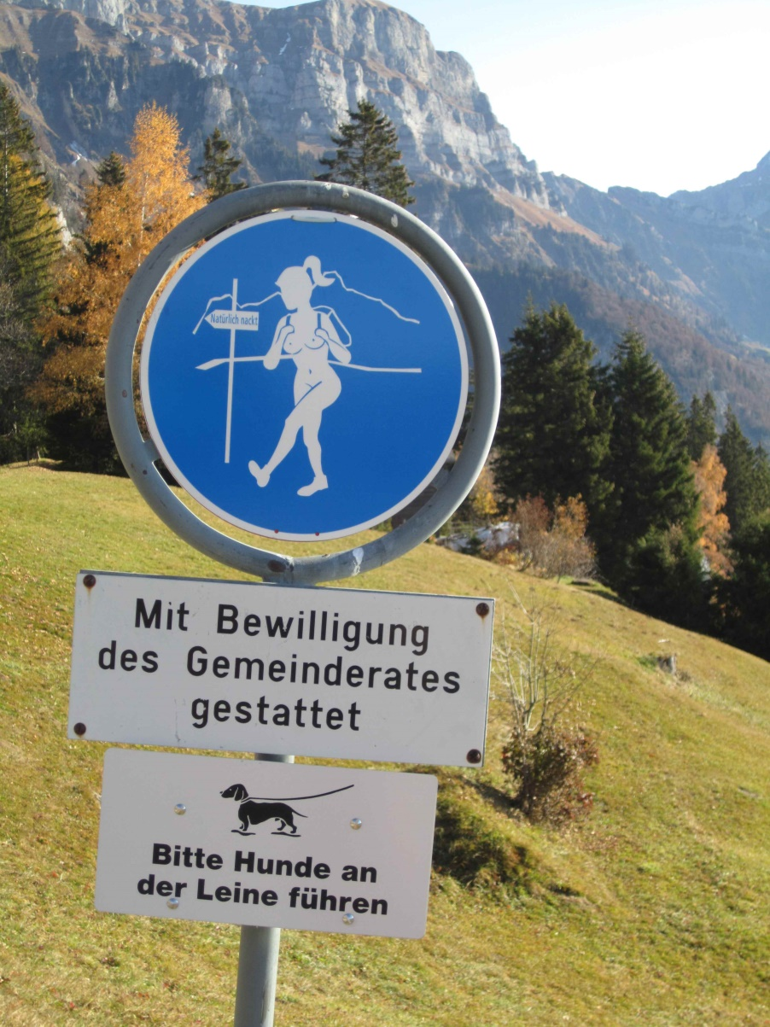
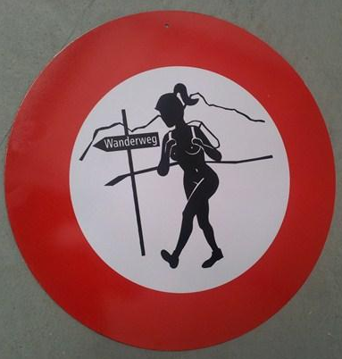
Tutoring for Municipal Authorities
Permitted with
permission of the
municipal council
Dogs on the
leash please

Slide 23
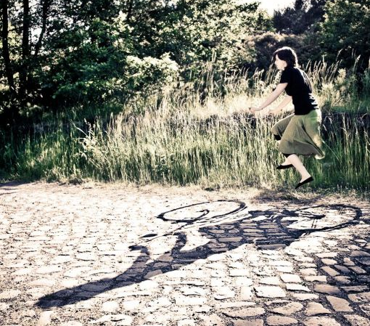
Priority Rules
Notes:
Willkommen!

Slide 24
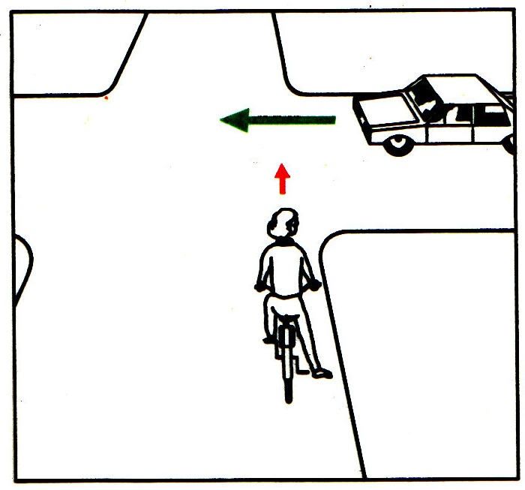
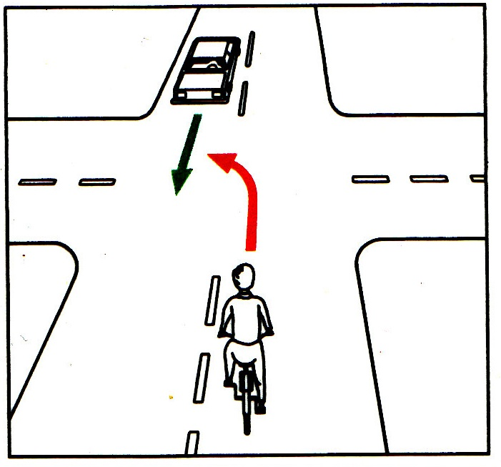
Examples
?
?
Notes:
Wer hat Vortritt? Grün vor Rot!

Slide 25
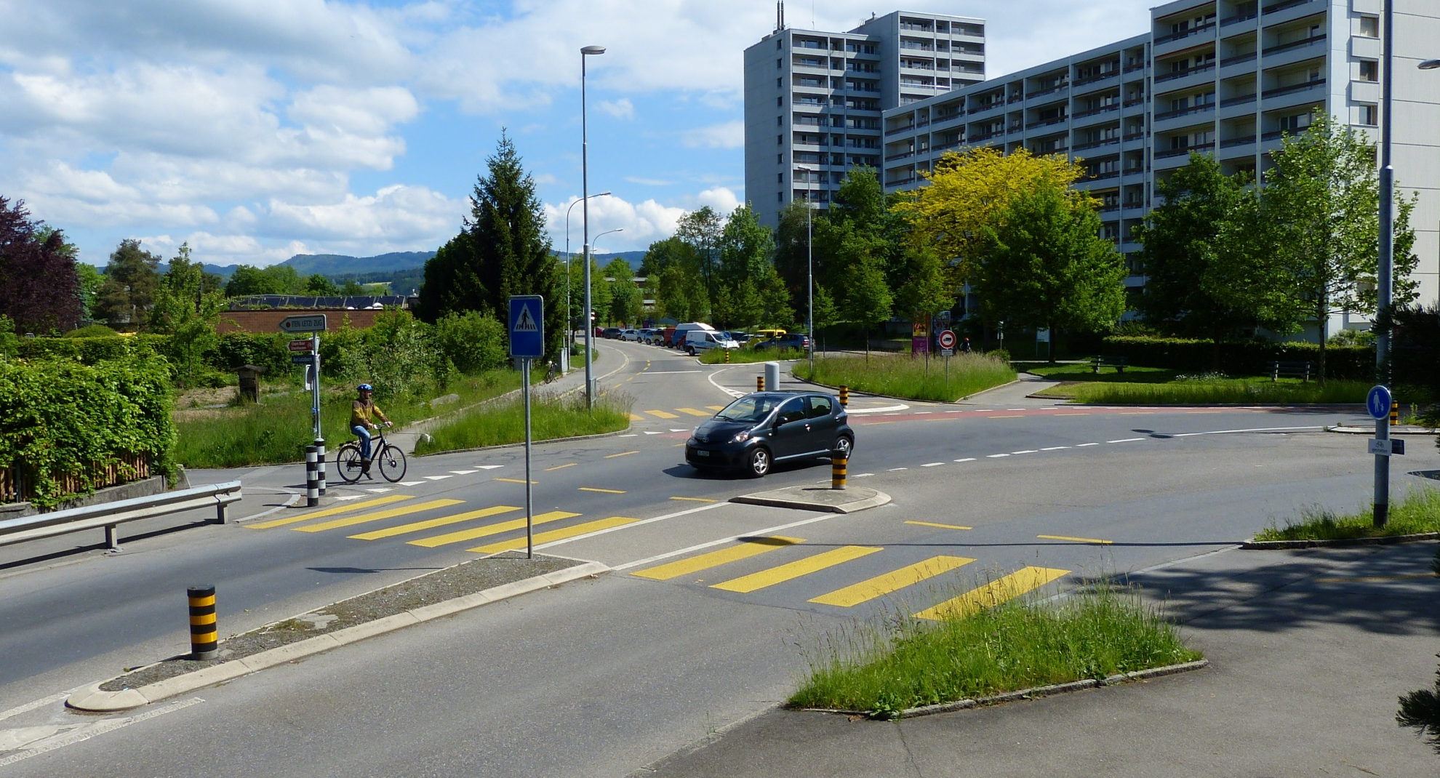
Priority Rules
Notes:
Wer hat Vortritt?
Fussgänger vor Auto, Auto vor Fahrrad. Auch Gegenrichtung ohne Haifischzähne

Slide 26
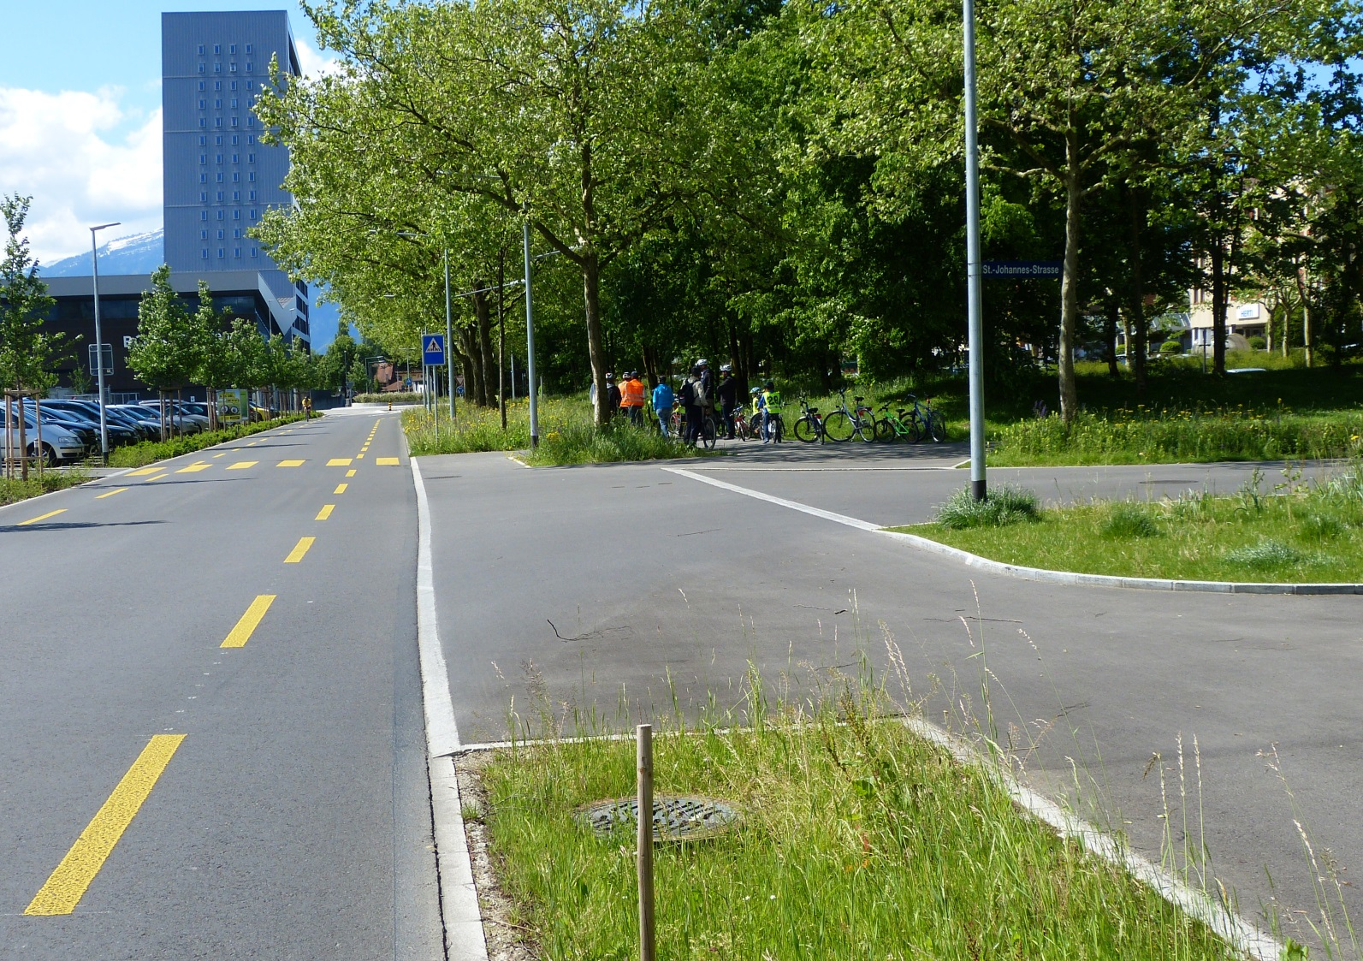
Priority Rules
Notes:
Rechtsvortritt?
Trottoir-Übergang: Fussgänger und danach auch die auf der Strasse haben Vortritt

Slide 27
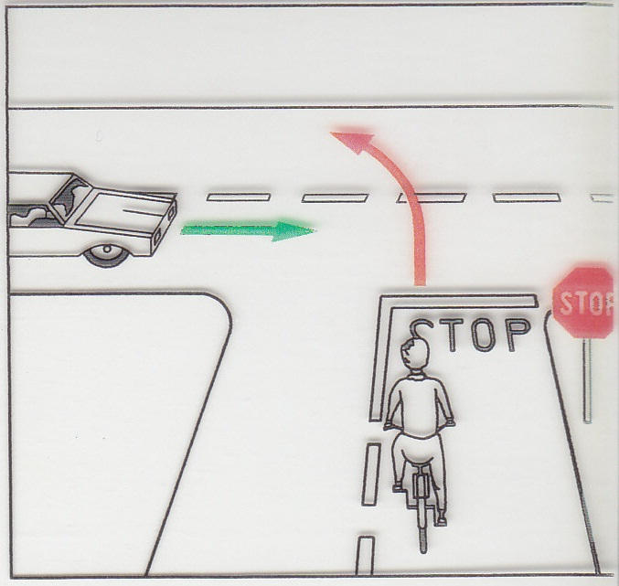
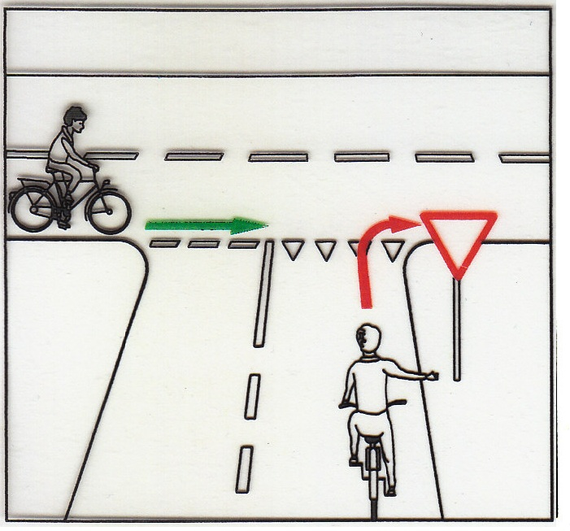
Examples
?
?
Notes:
Grün vor Rot
Stoppstrasse / Kein Vortritt

Slide 28
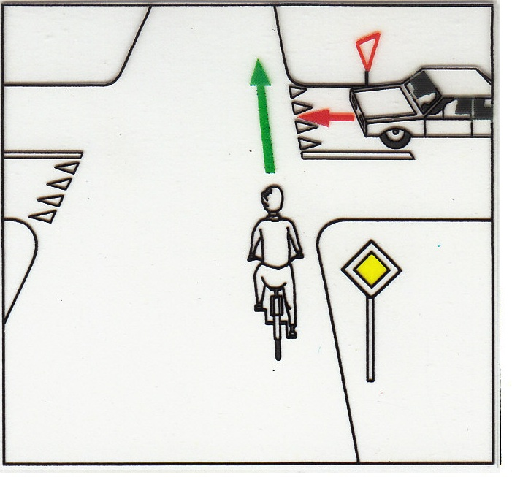
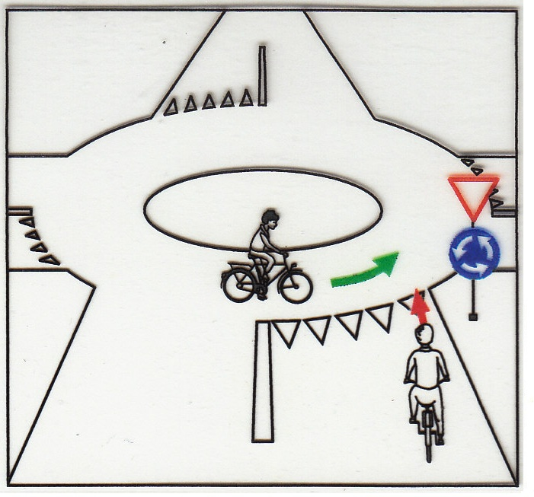
Examples
?
?
Notes:
Strasse mit Vortritt
Fahrzeuge im Roundabout haben Vortritt

Slide 29
Examples
?
?
Notes:
Wer hat Vortritt? Grün vor Rot!

Slide 30
Priority Rules
Notes:
Wer hat Vortritt?
Fussgänger vor Auto, Auto vor Fahrrad. Auch Gegenrichtung ohne Haifischzähne

Slide 31
Priority Rules
Notes:
Rechtsvortritt?
Trottoir-Übergang: Fussgänger und danach auch die auf der Strasse haben Vortritt

Slide 32
Examples
?
?
Notes:
Grün vor Rot
Stoppstrasse / Kein Vortritt

Slide 33
Examples
?
?
Notes:
Strasse mit Vortritt
Fahrzeuge im Roundabout haben Vortritt

Slide 34
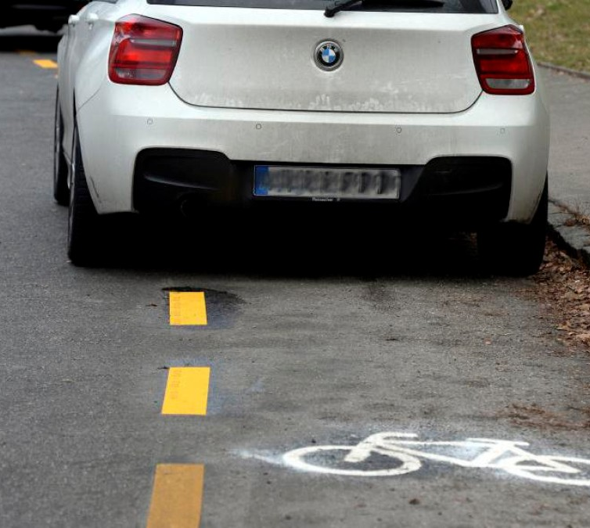
Dotted Lines
No! (Of course…)
Cars may not use the bike lanes,
just cross
for example because of opposite traffic
Turn:
  indicate
  with care
Notes:
Parkverbot? – klar!
Rechtsabbiegen?
Andere Fahrzeuge dürfen Streifen nicht benützen, sie jedoch nötigenfalls (z.B. zum Abbiegen) überqueren, wenn sie durch gelbe, unterbrochene Linien abgegrenzt sind. Jede Richtungsänderung ist mit dem Richtungsanzeiger oder durch deutliche Handzeichen rechtzeitig bekanntzugeben. Dies gilt namentlich für das Einspuren, Wechseln des Fahrstreifens und Abbiegen. Leit- und Vorwarnlinien dürfen von Fahrzeugen mit der gebotenen Vorsicht überfahren und überquert werden;

Slide 35
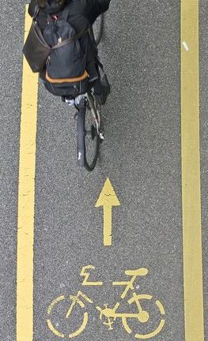
Solid Line
Not to be crossed.
Notes:
Weder von Autos, noch von Velos
Rechtsabbiegen
Analog: baulich abgetrennte Velowege (Bordstein, Trottoir)

Slide 36
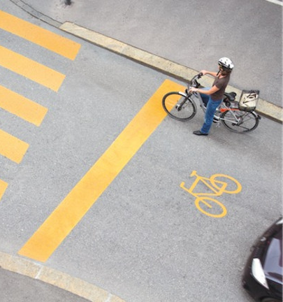
Velosack
In front of traffic lights or zebra crossings
Notes:
Autos dürfen Velos nicht dabei behindern.

Slide 37
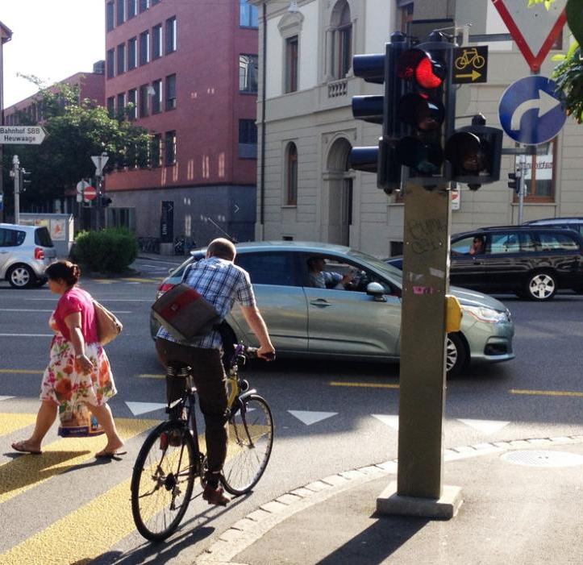
On its way: Ignoring Red Lights
When turning right
Now in parlamentary discussion
To be introduced in Switzerland probably 2019

Slide 38
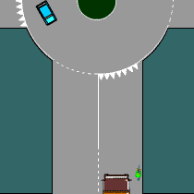
Roundabout
Notes:
Vorm Roundabout eventuell Handzeichen geben
Im Roundabout sollten die Velofahrer in der Mitte oder eine bisschen rechts von der Mitte fahren.
Anfänglich fuhren viele Velofahrer am rechten Rand und dann stellte sich heraus, dass die Autofahrer sie teilweise nicht sehen konnten. Darum ist man heute in der Mitte und sperrt die Fahrbahn ganz ab.
Das Einspuren in die Mitte bereits vor dem Roundabout wird nicht überall empfohlen und ist nicht immer notwendig. Die 1. und 2. Klässler sind damit überfordert.
- Bei der Einfahrt in den Roundabout unbedingt den Vortritt beachten
- Leicht rechts von der Spurmitte fahren
- Handzeichen geben (früh, d.h. beim Passieren der letzten Einfahrt vor der Ausfahrt)
- Vor der Ausfahrt an den rechten Rand fahren
- Bei ¾ Befahrung, schnell einen Kontrollblick links um eine Kollision mit einem
ausfahrenden Auto zu vermeiden

Slide 39
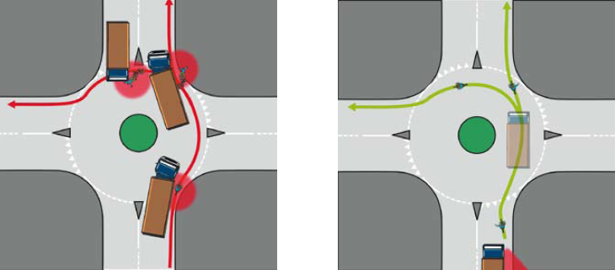
Dead Angle
Notes:
Spurmitte

Slide 40
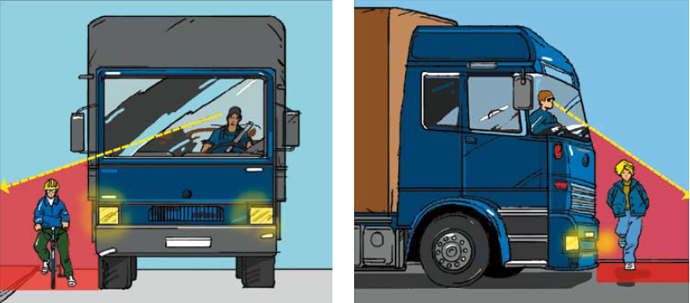
Dead Angle
Notes:
Augenkontakt zu Fahrer

Slide 41
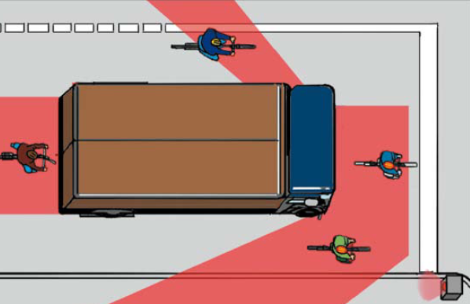
Dead Angle
Notes:
Jedes Fahrzeug hat verschiedene tote Winkel.

Slide 42
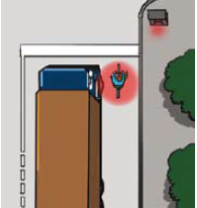
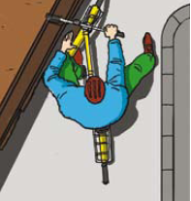
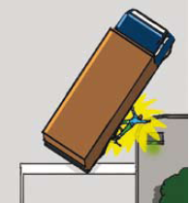
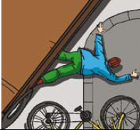
Dead Angle: Lethal Danger
Notes:
-ohne Kommentar durchklicken-

Slide 43
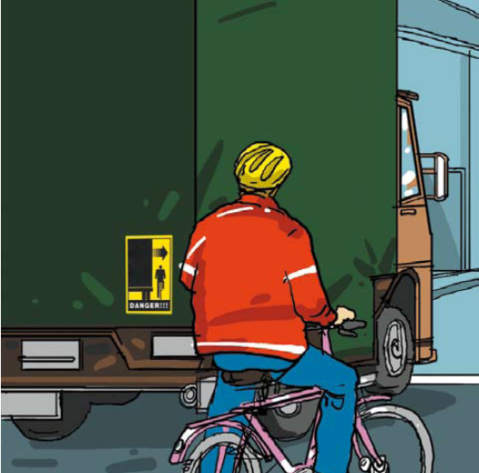
Dead Angle: Avoid
Never stop
next to a lorry
Wait behind the lorry

Slide 44
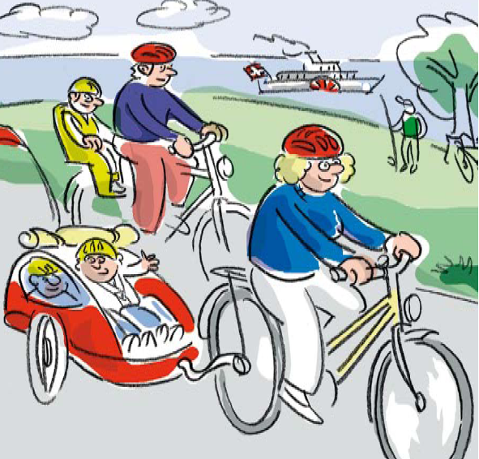
Tips
Notes:
Tipps für Gemeinsames fahren mit Kind/Familie
Hinweis Broschüre

Slide 45
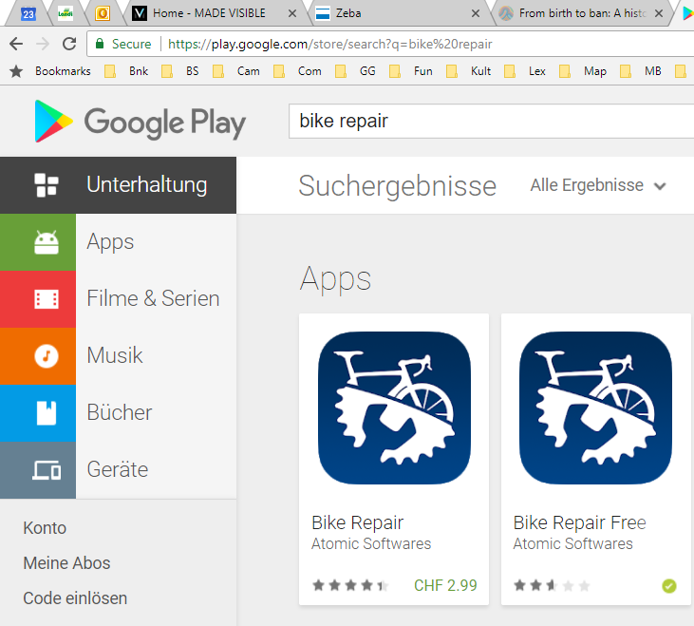
Apps and blogs
Bike Repair App
The Guardian
bike blog

Slide 46
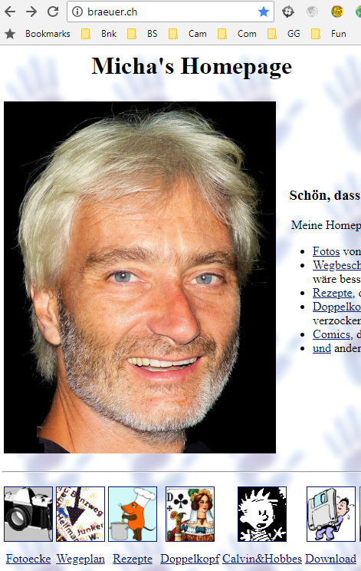
Links
braeuer.ch/download/cycling.pptx

Slide 47
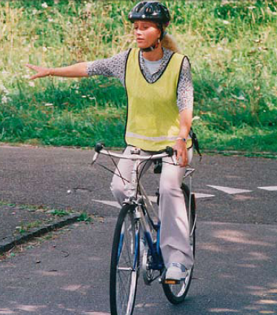
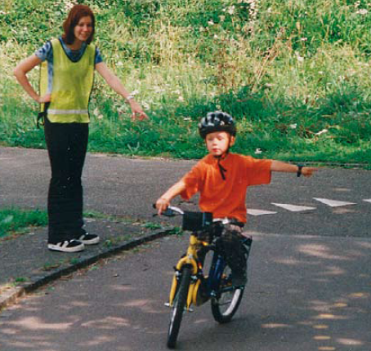
Cycling with Children
Notes:
benötigt Übung und Routine.
Abläufe sind für Kinder noch nicht erkennbar!

Slide 48
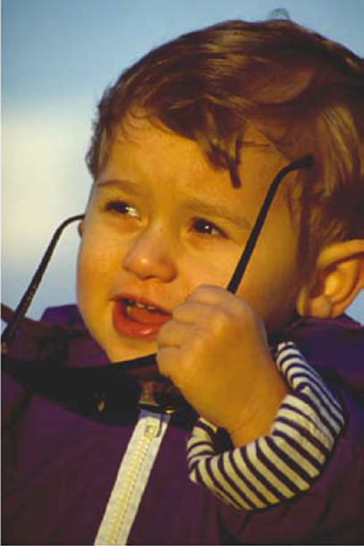
Visual
Restricted view
Monocentric attention
Low POV
Slow
Selective
Do not realise danger
Notes:
Punkte von Folie erläutern.
Beispiel 1:
Tunnelblick mit Hand machen
Beispiel 2:
Folie Zeigen, Frage nach Detail

Slide 49

Auditive
Slow
Selective
Stereo not developped
→silent vehicles
Notes:
Punkte von Folie erläutern.
empfindlicheres Gehör → reagiert erschreckter.
LEISE = Langsam

Slide 50

Motoric
Just want to move
spontaneous
Problems with parallel movements
Notes:
Punkte von Folie erläutern.
Übung:
Auf einem Bein stehen
Hand auf Bauch kreisen
Andere Hand winken – Bein Klopfen
«Fischers Fritz fischt frische Fische» …

Slide 51

Emotional
Very emotional
Easily distracted
Wrong reaction in difficult situations
Forget reality
Notes:
Punkte von Folie erläutern.
Beispiel:
Raupe auf Strasse! (Zug 2011)

Slide 52

Intellectual
Learning by doing
Learning by playing
Can remember well
Need time for learning
Notes:
Punkte von Folie erläutern.
Der Gleichgewichtssinn ist mit 5, 6 Jahren ziemlich gut ausgebildet.
Der Sinn für Gefahren mit ungefähr 12 Jahren. (5/6. Klasse!)

Slide 53

Role Model
Notes:
Hinweis Schwierigkeit für Kinder
Entwicklungsstand nicht ausgereift
begleitetes Üben.
kurze Fahrten auf wenig befahrenen Strassen, die sie gut kennen.
Nicht überfordern: Lieber absteigen und stossen.
Vorbilder! Zeichen und Regeln genau einhalten.

Slide 54

Games
Notes:
Hinweis «Kind und Velo»
Übung an sicheren Orten.
Beispiele:
Langsam fahren
Kreisfahren und Winken
8-Fahren
…

Slide 55


Start and count the fingers
Notes:
Anfahren mit Pedalen
Blick zurück (Fingeranzahl erkennen)
Gangschalten: nicht im tiefsten/höchsten Gang anfahren

Slide 56


Who stops closest to the line?
Who arrives last at the line?
Notes:
Präzis anhalten: Vorderbremse, Hinterbremse, zusammen.
Hinweis:
Abstand 2 Velolängen in Gruppen!

Slide 57


Slalom
Notes:
Richtungsänderungen
Unerwartetes Ereigniss (Türe)

Slide 58

Slalom Praxis

Slide 59

Questions?
Notes:
Fragen?
Hinweis Broschüren

Slide 60

Pop Quiz
Notes:
Fangfrage

Slide 61


Links: braeuer.ch/download/cycling.pptx
http://velafrica.ch/en/
http://www.provelozug.ch/agenda/
http://www.velo-initiative.ch
https://madevisible.swiss/
https://www.watson.ch/Schweiz/Best%20of%20watson/312667209-4-Situationen--die-zeigen--warum-du-mit-dem-Velo-in-der-Mitte-fahren-solltest
https://www.scientificamerican.com/article/strange-but-true-helmets-attract-cars-to-cyclists/
https://www.1m50.ch/
https://www.theguardian.com/environment/bike-blog
https://play.google.com/store/search?q=bike%20repair&c=apps
www.slowup.ch : 23. September Zürichsee

Slide 62

Bike Rentals
Switzerland
  https://www.sbb.ch/de/bahnhof-services/auto-velo-zug/mietvelo-hauptsaison.html
Zug
  https://www.zug-tourismus.ch/en/activities/recreation/bike-rental
  https://www.parkhotel.ch/rent-a-bike/
Zürich
  https://www.stadt-zuerich.ch/
  aoz/de/index/shop/veloverleih.html
  https://www.publibike.ch/de/publibike/
  https://limebike.ch/
  https://www.o.bike/ch/

